Slide 1
JAUNIMO TARPTAUTINIO BENDRADARBIAVIMO AGENTŪRA (JTBA)
JTBA Projektų koordinatorė
Aistė Natkevičiūtė

Slide 2
JTBA ADMINISTRUOJAMOS PROGRAMOS
KA1 - MOBILUMAS MOKYMOSI TIKSLAIS / JAUNIMO DARBUOTOJŲ MOBILUMAS
KA2 - STRATEGINĖS PARTNERYSTĖS
KA3 – JAUNIMO DIALOGO PROJEKTAI
SAVANORIŠKA VEIKLA
ĮDARBINIMAS IR STAŽUOTĖS
SOLIDARUMO PROJEKTAI

Slide 5
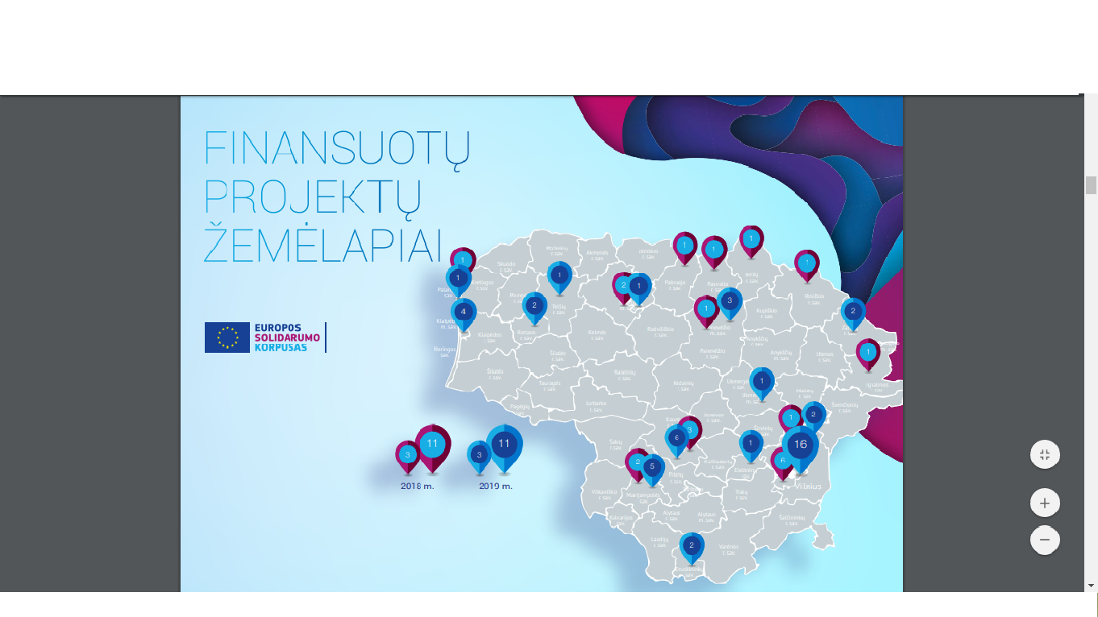

Slide 7
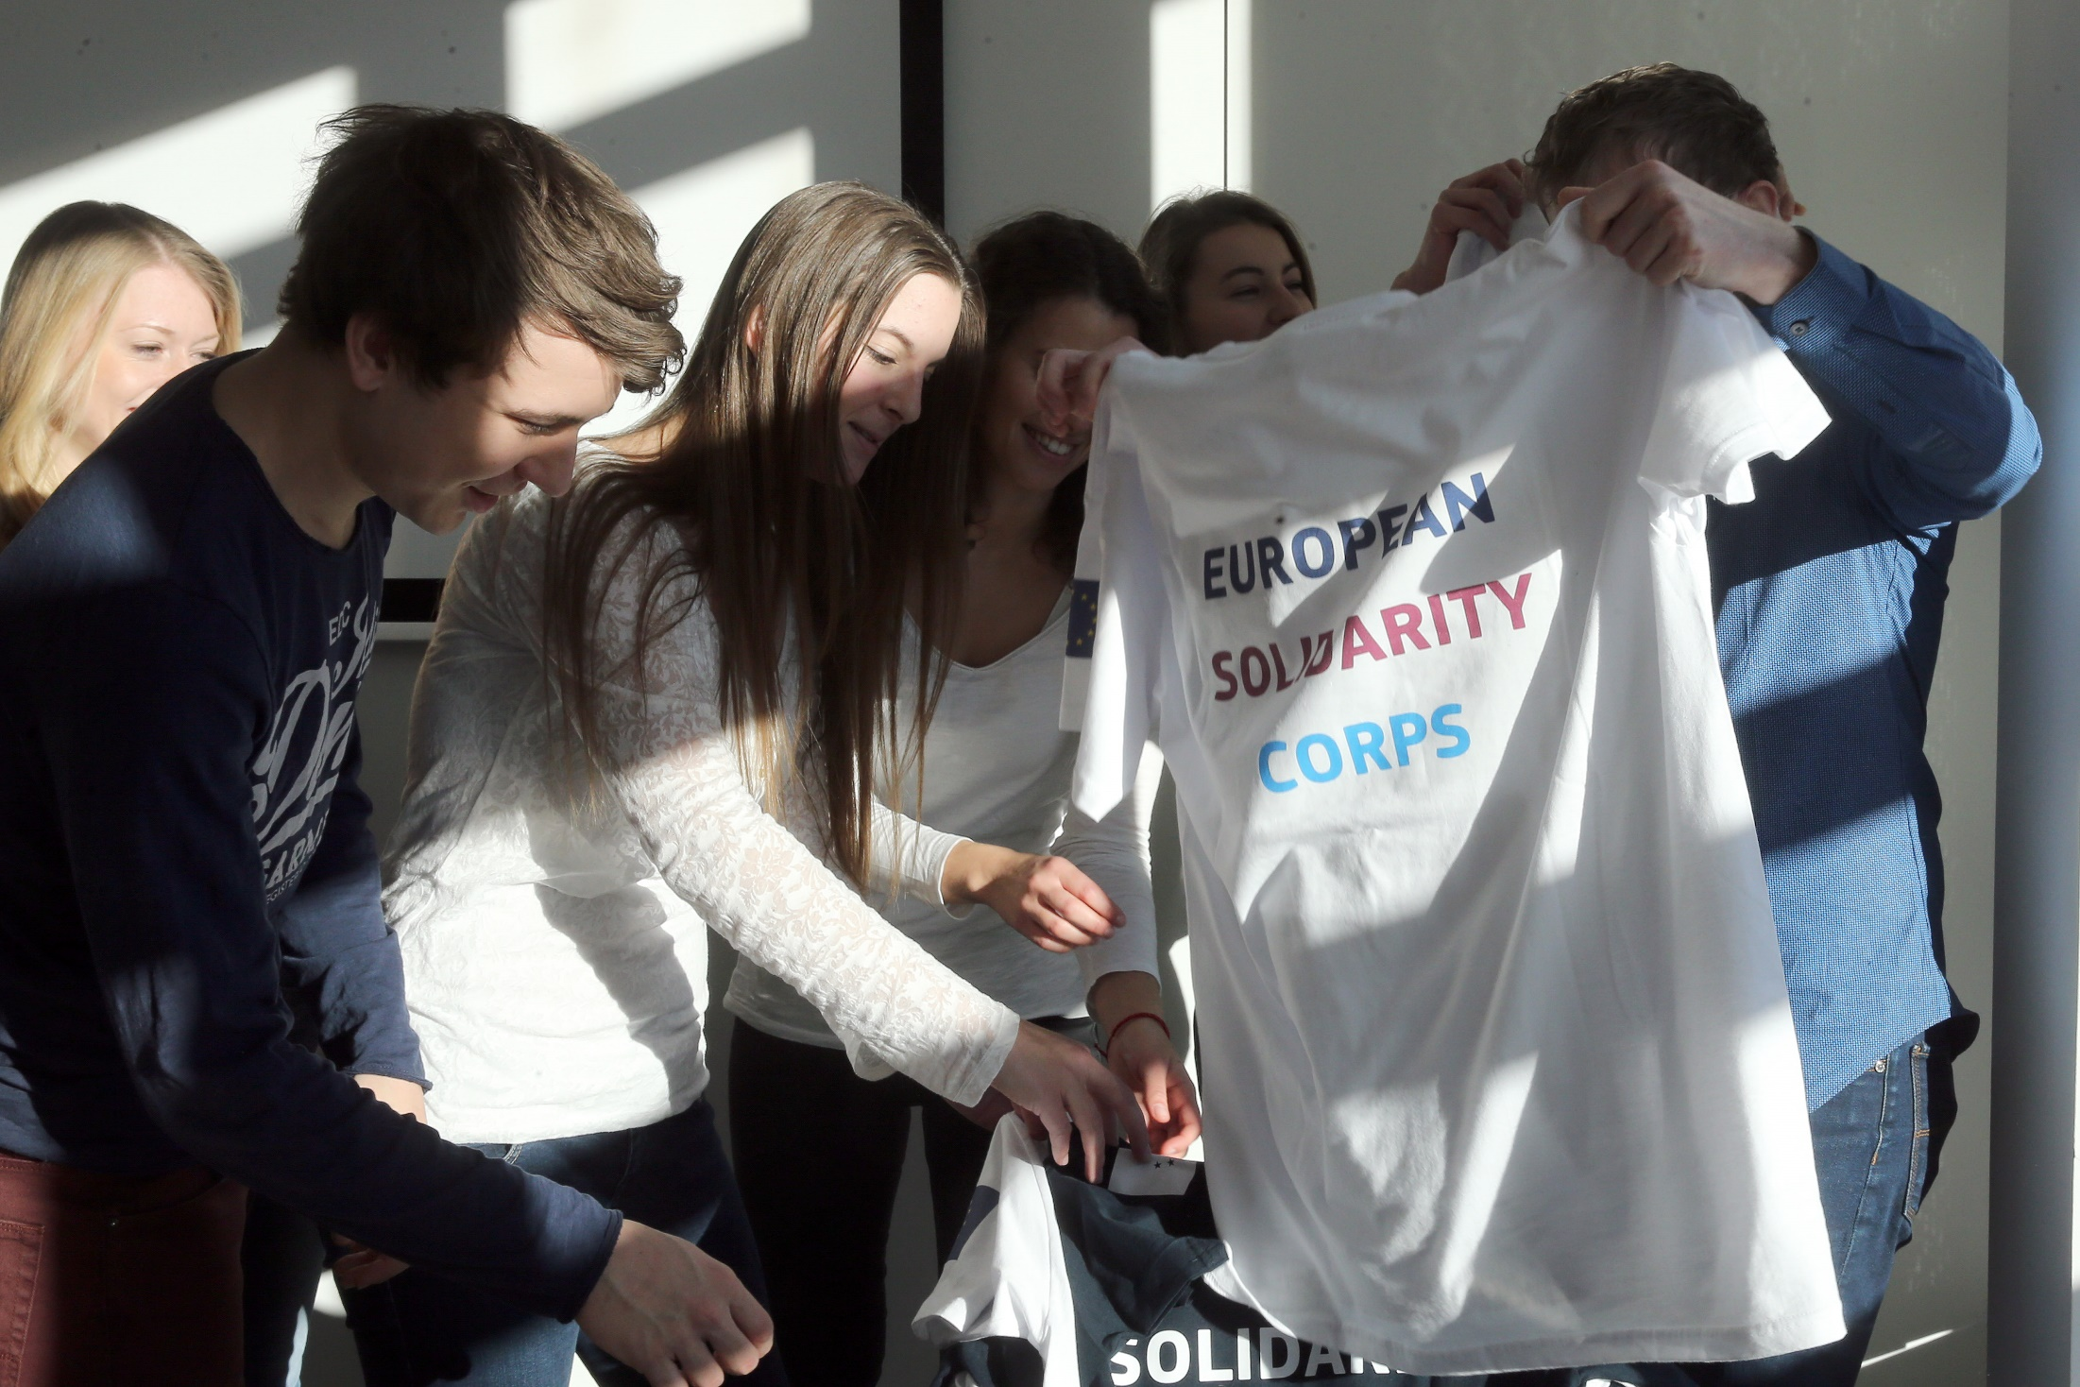
Reikalavimus atitinkančios šalys
DALYVAUJANČIOS ŠALYS
Visapusiškai dalyvauti visuose programos Europos solidarumo korpuso veiklose gali šios šalys:
Europos Sąjungos (ES) valstybės narės
Belgija Bulgarija Čekija Danija Vokietija Estija Airija | Graikija Ispanija Prancūzija Kroatija Italija Kipras Latvija | Lietuva Liuksemburgas Vengrija Malta Nyderlandai Austrija Lenkija | Portugalija Rumunija Slovėnija Slovakija Suomija Švedija Jungtinė Karalystė

Slide 8
Reikalavimus atitinkančios šalys
DALYVAUJANČIOS ŠALYS
Visapusiškai dalyvauti visuose programos Europos solidarumo korpuso veiklose gali šios šalys:
Europos Sąjungos (ES) valstybės narės
Belgija Bulgarija Čekija Danija Vokietija Estija Airija | Graikija Ispanija Prancūzija Kroatija Italija Kipras Latvija | Lietuva Liuksemburgas Vengrija Malta Nyderlandai Austrija Lenkija | Portugalija Rumunija Slovėnija Slovakija Suomija Švedija Jungtinė Karalystė

Slide 9
Reikalavimus atitinkančios šalys
ES KAIMYNINĖS ŠALYS PARTNERĖS
Vakarų Balkanai | Rytų partnerystės šalys | Pietinės Viduržemio jūros regiono šalys | Rusijos Federacija
Albanija Bosnija ir Hercegovina Kosovas Juodkalnija Serbija | Armėnija Azerbaidžanas Baltarusija Gruzija Moldova Pagal tarptautinę teisę pripažįstama Ukrainos teritorija | Alžyras Egiptas Izraelis Jordanija Libanas Libija Marokas Palestina Sirija Tunisas | Pagal tarptautinę teisę pripažįstama Rusijos teritorija

Slide 10
Savanoriška veikla
Solidarumo projektai
Įdarbinimas ir stažuotės
EUROPOS SOLIDARUMO KORPUSAS
Solidarumas
Amžius 18-30 m.
Neformalus mokymasis

Slide 11
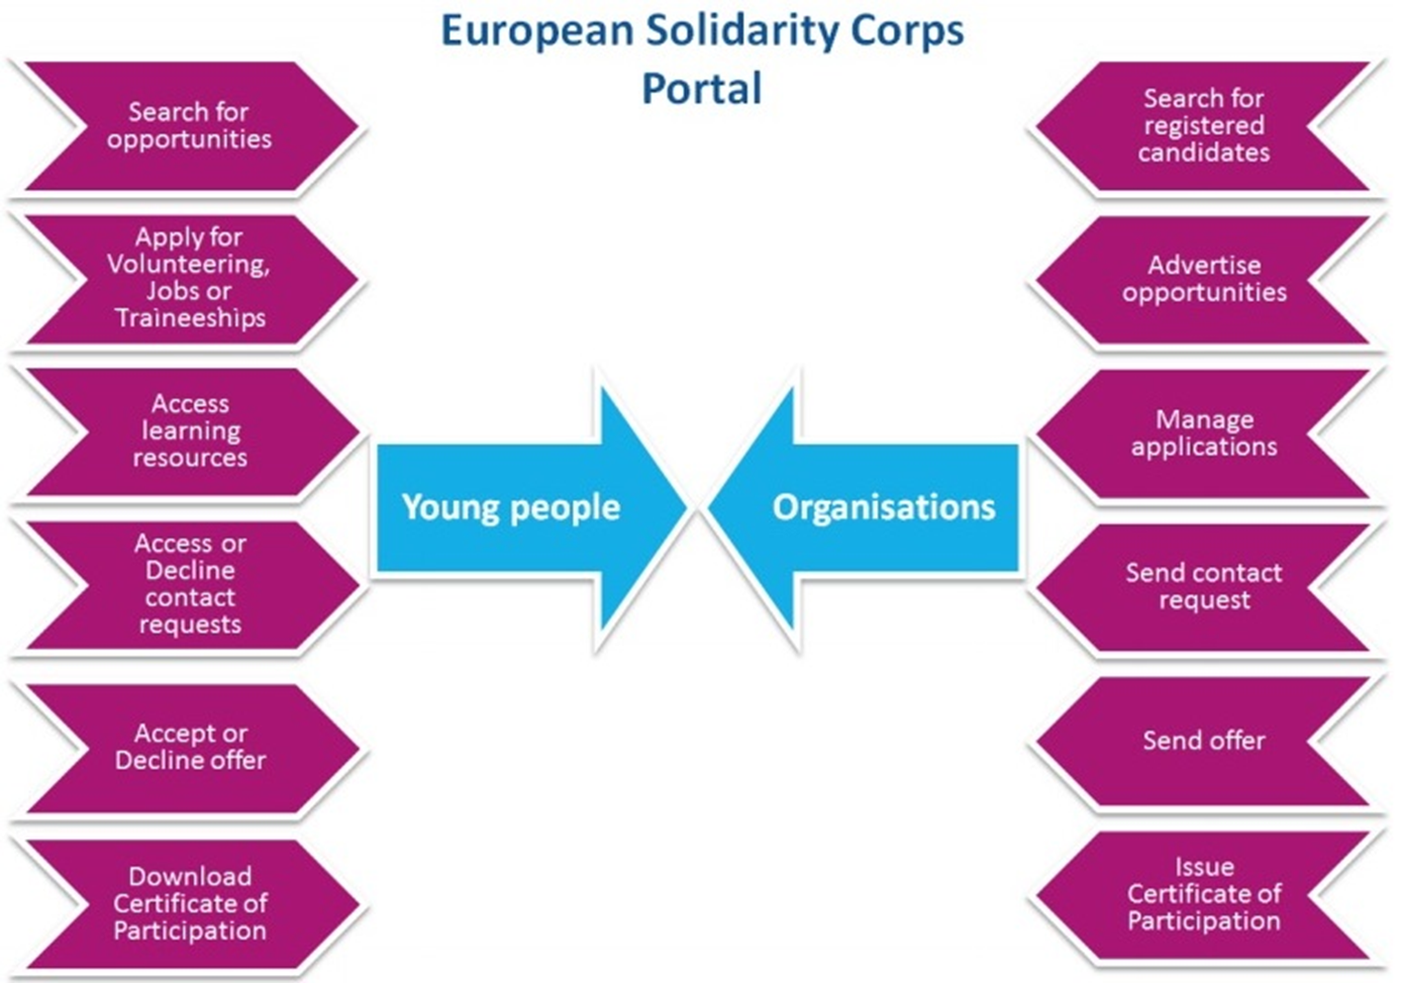
KAS GALI DALYVAUTI?
JAUNI ŽMONĖS
18–30 M. UŽSIREGISTRAVĘ ESK DUOMBAZĖJE

Slide 12
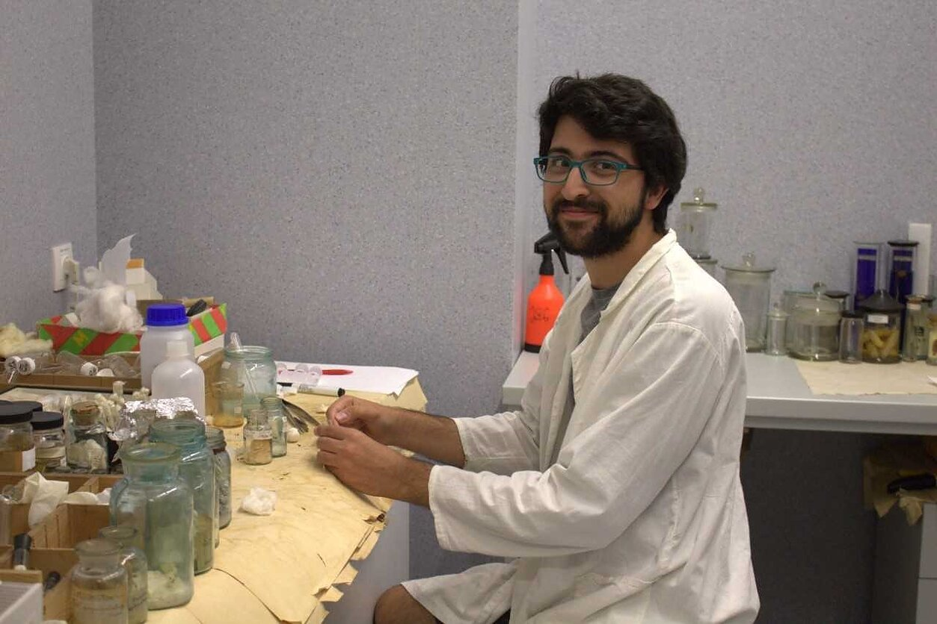
SAVANORIŠKA VEIKLA
Suteikia jaunimui galimybę vykdyti solidarią,
Pasirinktai organizacijai bei vietos bendruomenei naudingą savanorišką veiklą savo arba kitoje šalyje.
ILGALAIKĖ 2-12 MĖN.
TRUMPALAIKĖ IKI 2 MĖN.
Veikla turi būti pilnai įtraukianti (30-38 val. per savaitę), trukti visą darbo dieną.
Savanoris iš Turkijos VU Gyvybės mokslų centre atkūrinėja gamtininko prof. R. Kazlausko kolekciją.

Slide 13
Kelionė
Apgyvendinimas
Vietinis transportas
FINANSAVIMAS
Kalbos kursai
(OLS)
Mokymai sveikatos draudimas
Kišenpinigiai
dienpinigiai

Slide 14
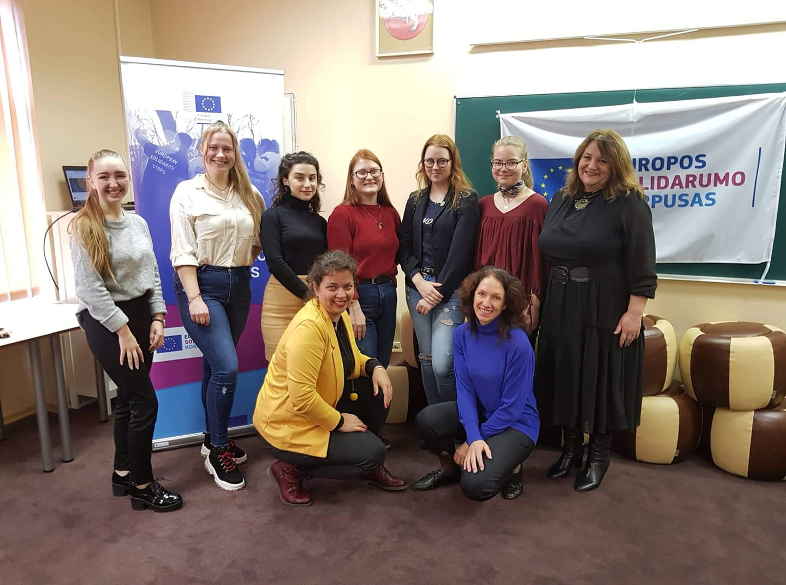

Slide 15
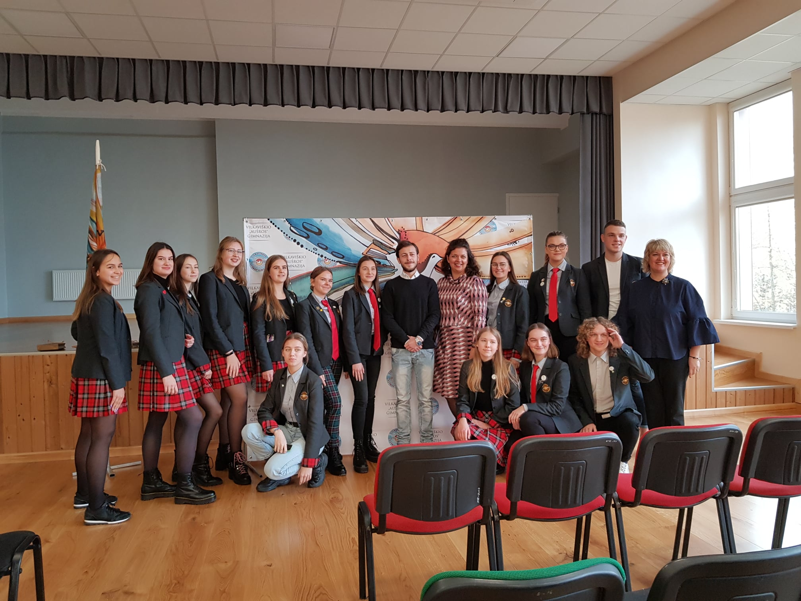

Slide 16
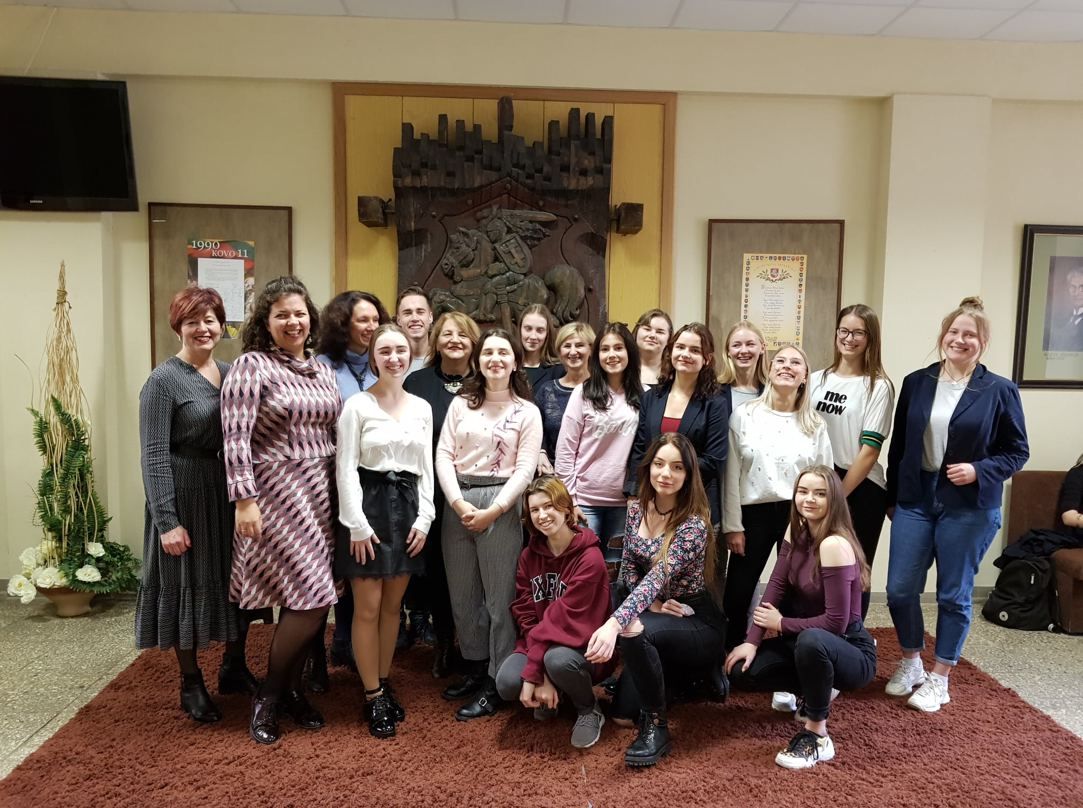

Slide 17
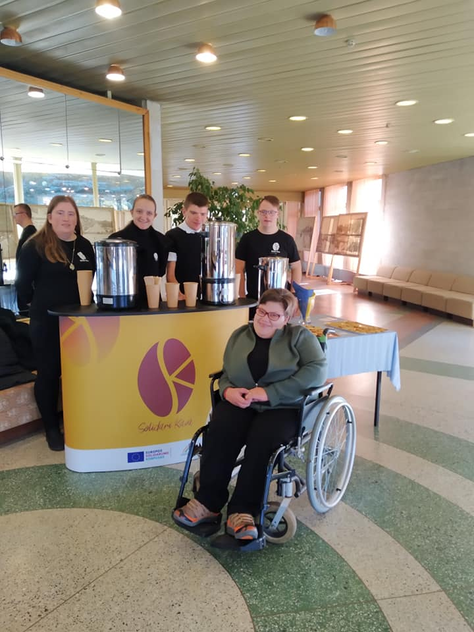
SOLIDARUMO PROJEKTAI
Pačių jaunų žmonių inicijuota, parengta ir įgyvendinama (nacionalinė) veikla, teikianti naudą vietos bendruomenei.
VEIKLOS TRUKMĖ: 2-12 MĖN.
Teikti paraiškas gali:
Neformali bent 5 jaunų žmonių grupė arba organizacija.
Projektas „SOLIDARUMO KAVA“

Slide 18
Vietinė iniciatyva
5+ jauni žmonės
Problemos aktualumas
NUO KO PRADĖTI?
Bendruomenės poreikis
Globojanti organizacija
Konsultanto darbas su grupe

Slide 19
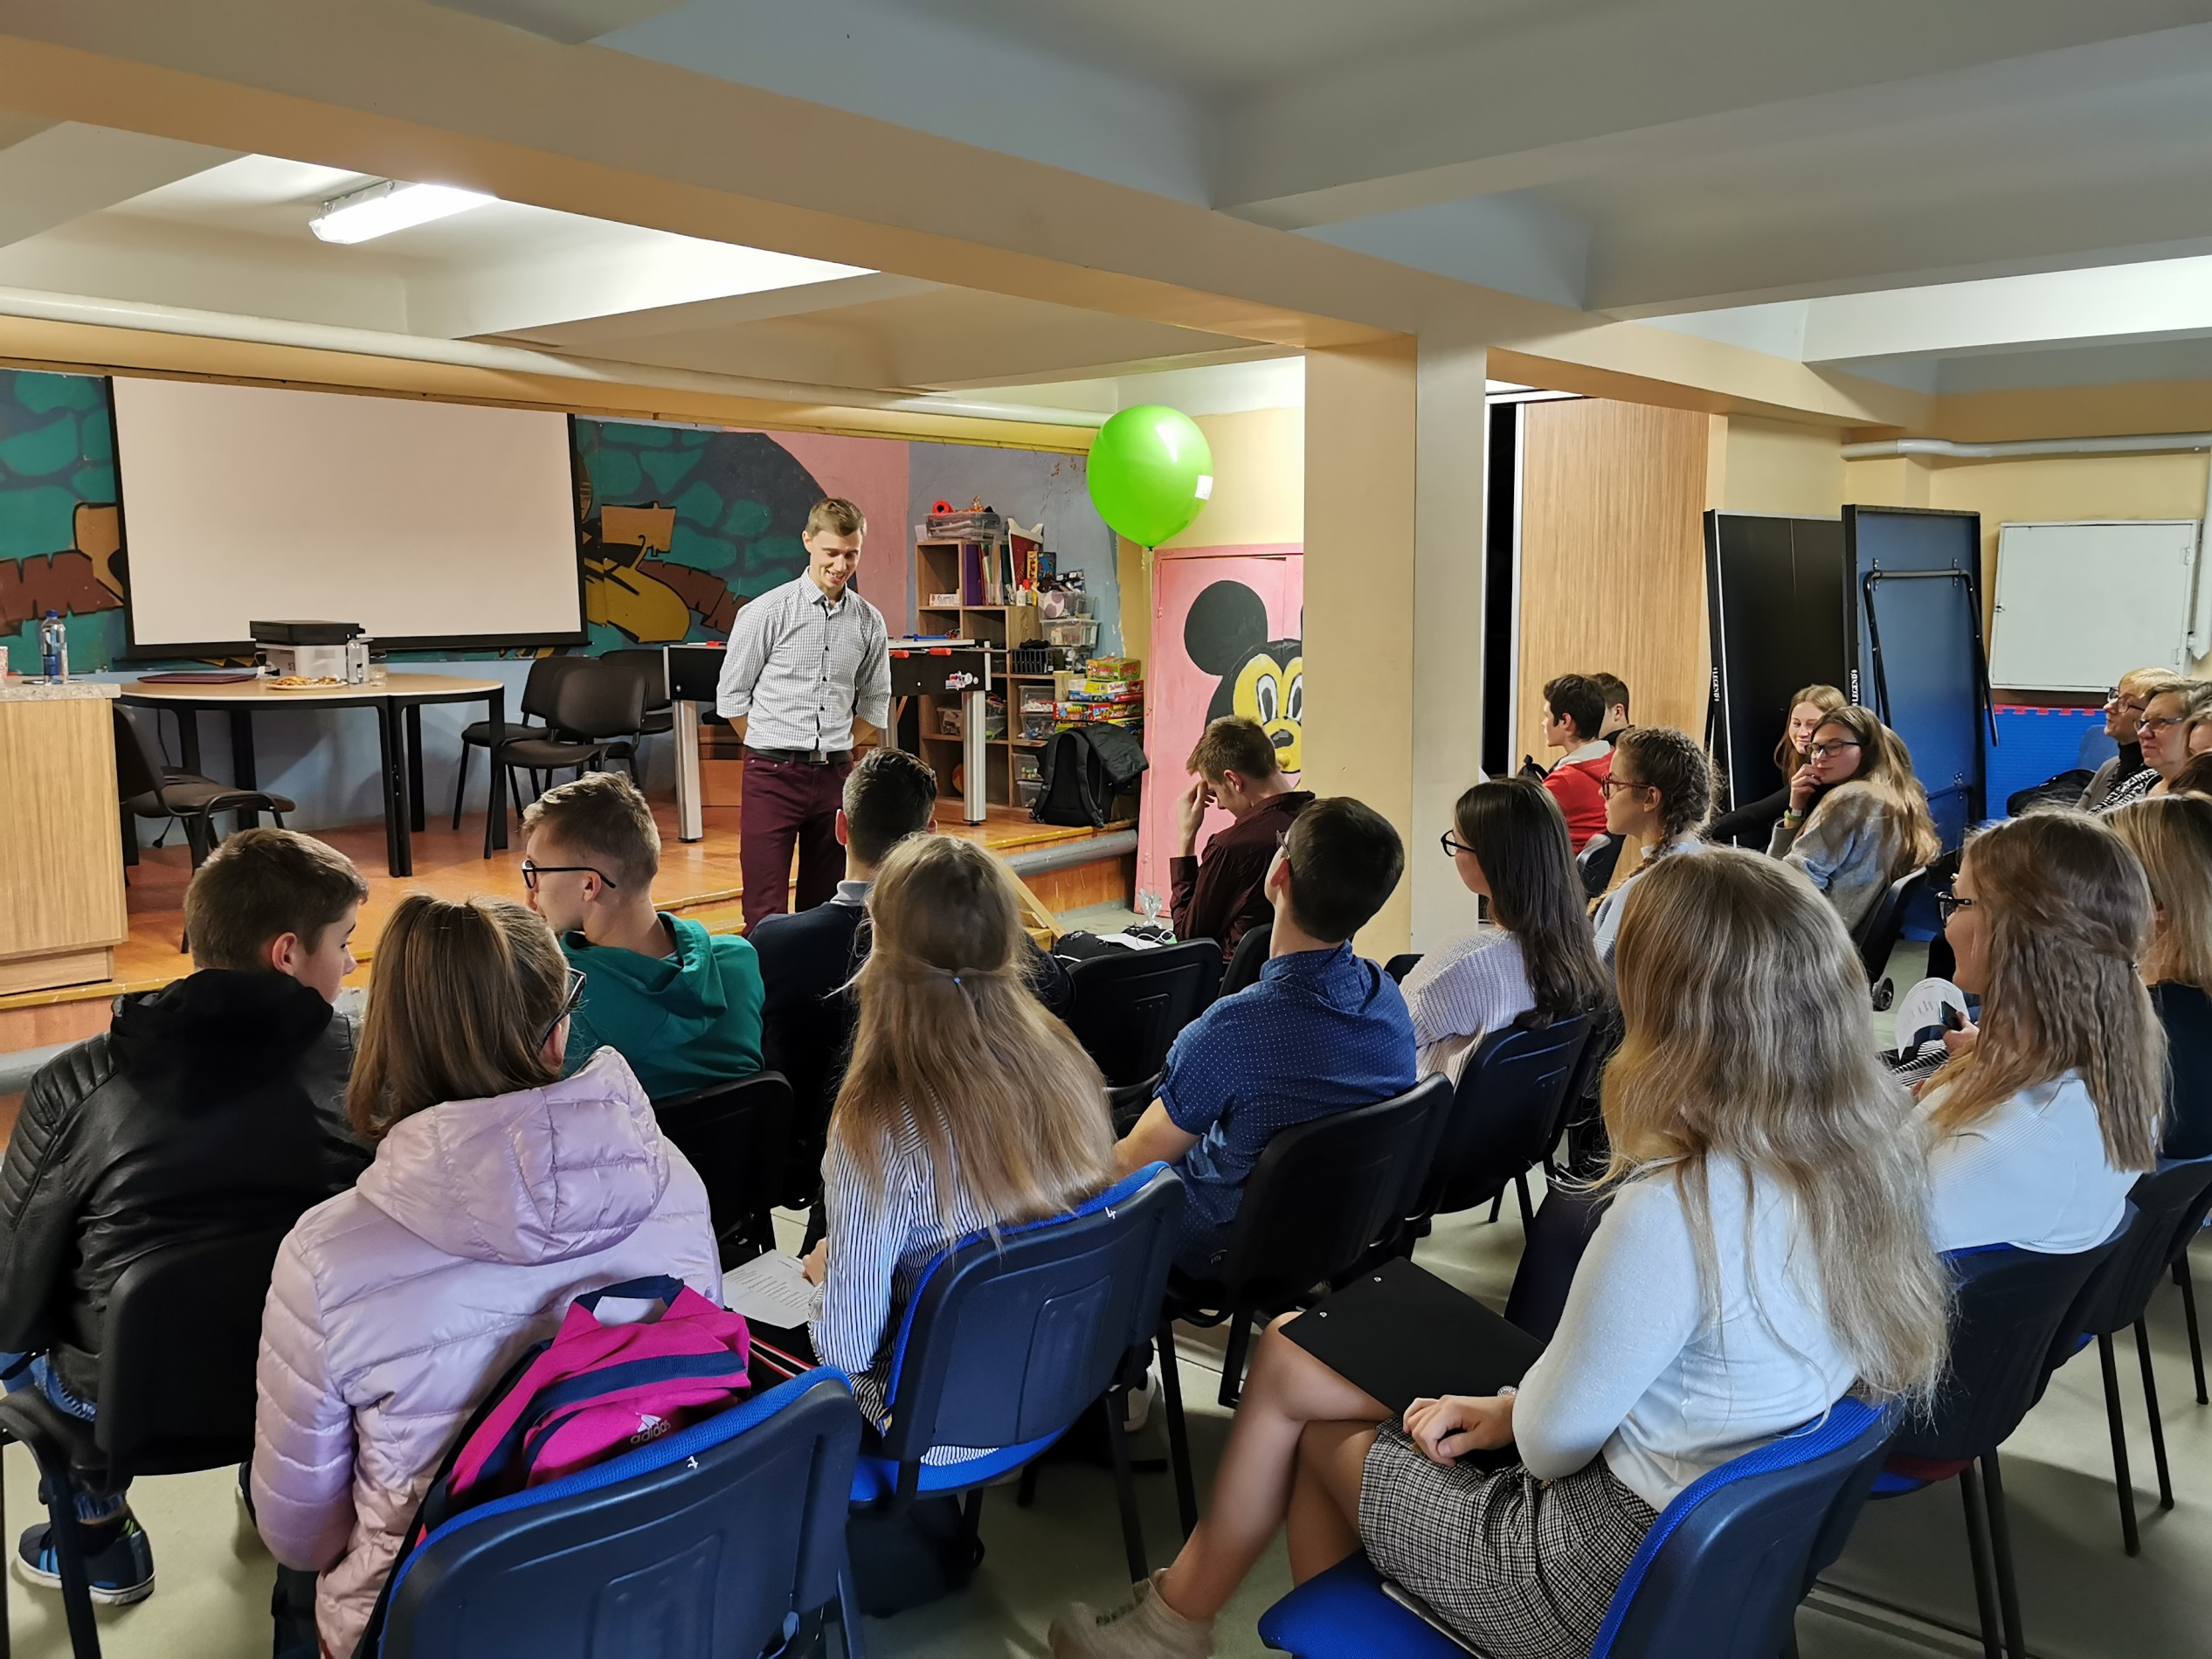

Slide 21
PROFESINĖ VEIKLA
Suteikia jaunimui galimybę dirbti arba atlikti praktiką įvairiuose sektoriuose, kuriuose vykdoma su solidarumu susijusi veikla ir kuriuose reikia motyvuoto visuomeniškų pažiūrų jaunimo.
VEIKLOS TRUKMĖ: 2-12 MĖN.
Stažuotės: 2-6 mėn.
Įdarbinimas: 3-12 mėn.
Tikslas nėra kurti naujas darbo vietas.

Slide 22
Apgyvendinimas
Vietinis transportas
Darbo užmokestis
NEFINANSUOJAMA
FINANSUOJAMA
Kelionės išlaidos
Persikėlimo parama (vienkartinė išmoka)
Kalbos kursai (OLS)

Slide 23
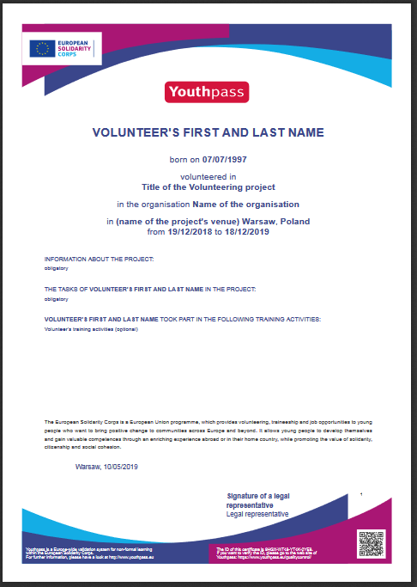
ĮSIVERTINIMAS
Veiklų metu ir joms pasibaigus naudojamas
Youthpass metodas ir pažymėjimas (0,25 balo už 3 mėn. tarptautinę savanorystę)
Visų veiklų projektų dalyviams yra išduodamas
Europos solidarumo korpuso pažymėjimas

Slide 24
Kviečiame registruotis į mokymo kursus!
Daugiau informacijos -
www.erasmus-plius.lt;
www.salto-youth.net
www.solidarumokorpusas.lt

Slide 25
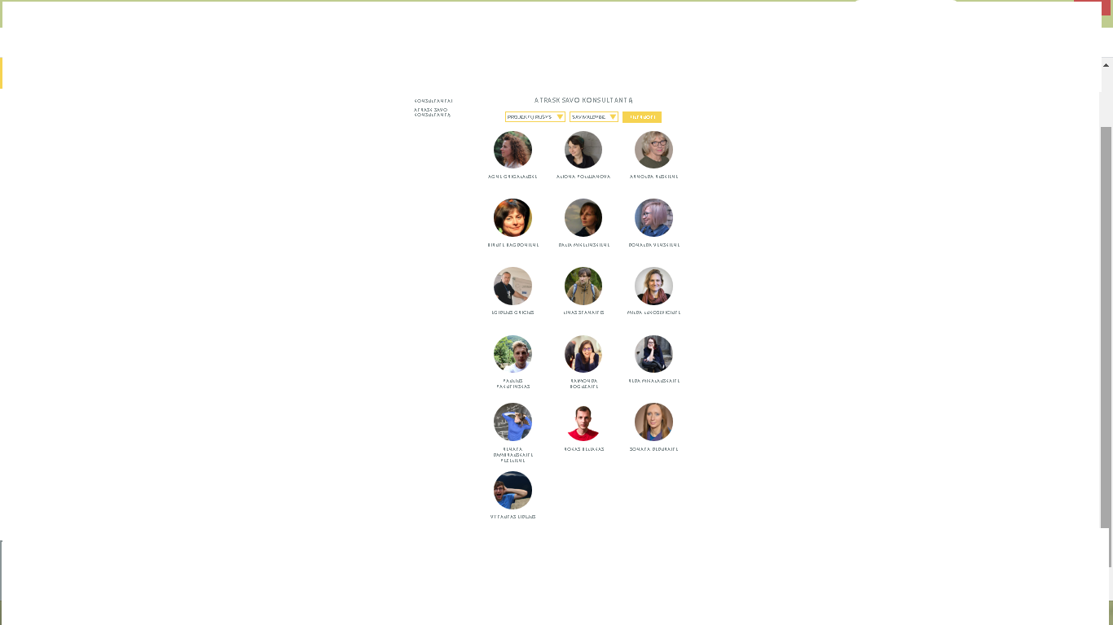
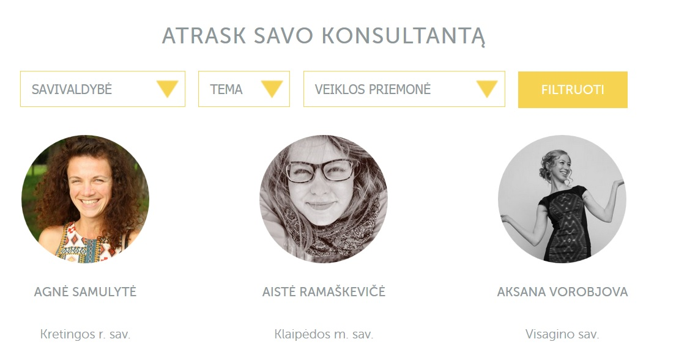
16 regioninių konsultantų Lietuvoje

Slide 26
JTBA PROJEKTŲ KOORDINATORĖS
Aistė Natkevičiūtė
aiste@jtba.lt
Justina Tomaševičiūtė
justina@jtba.lt
Kristina Gruodytė
kristina@jtba.lt
Jaunimo tarptautinio bendradarbiavimo agentūra
Gedimino pr. 28, LT-01104 Vilnius
Tel. (8-5) 2497003
www.erasmus-plius.lt
www.jtba.lt
www.solidarumokorpusas.lt

